Slide 1

Feito por:
Ana Bernardino
Marta Sousa

Slide 2

Introdução
Notes:
Aplicação que organiza filmes baseados em livros
Cada utilizador tem a possibilidade de fazer listas de favoritos, já lidos, a ler...
E para os fãs mais hardcore haverá a possibilidade de saber onde certas cenas dos filmes foram filmadas

Slide 3
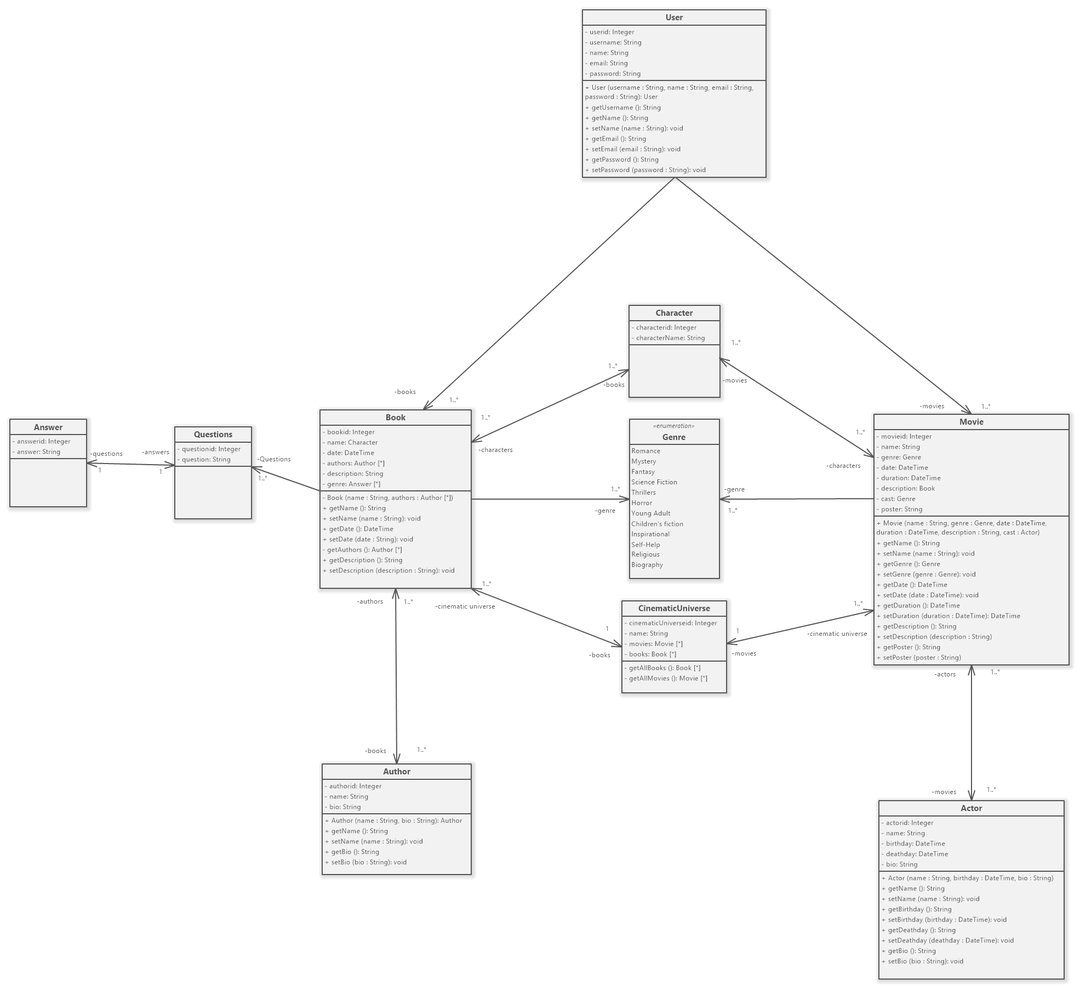
Diagrama de Classes

Slide 4
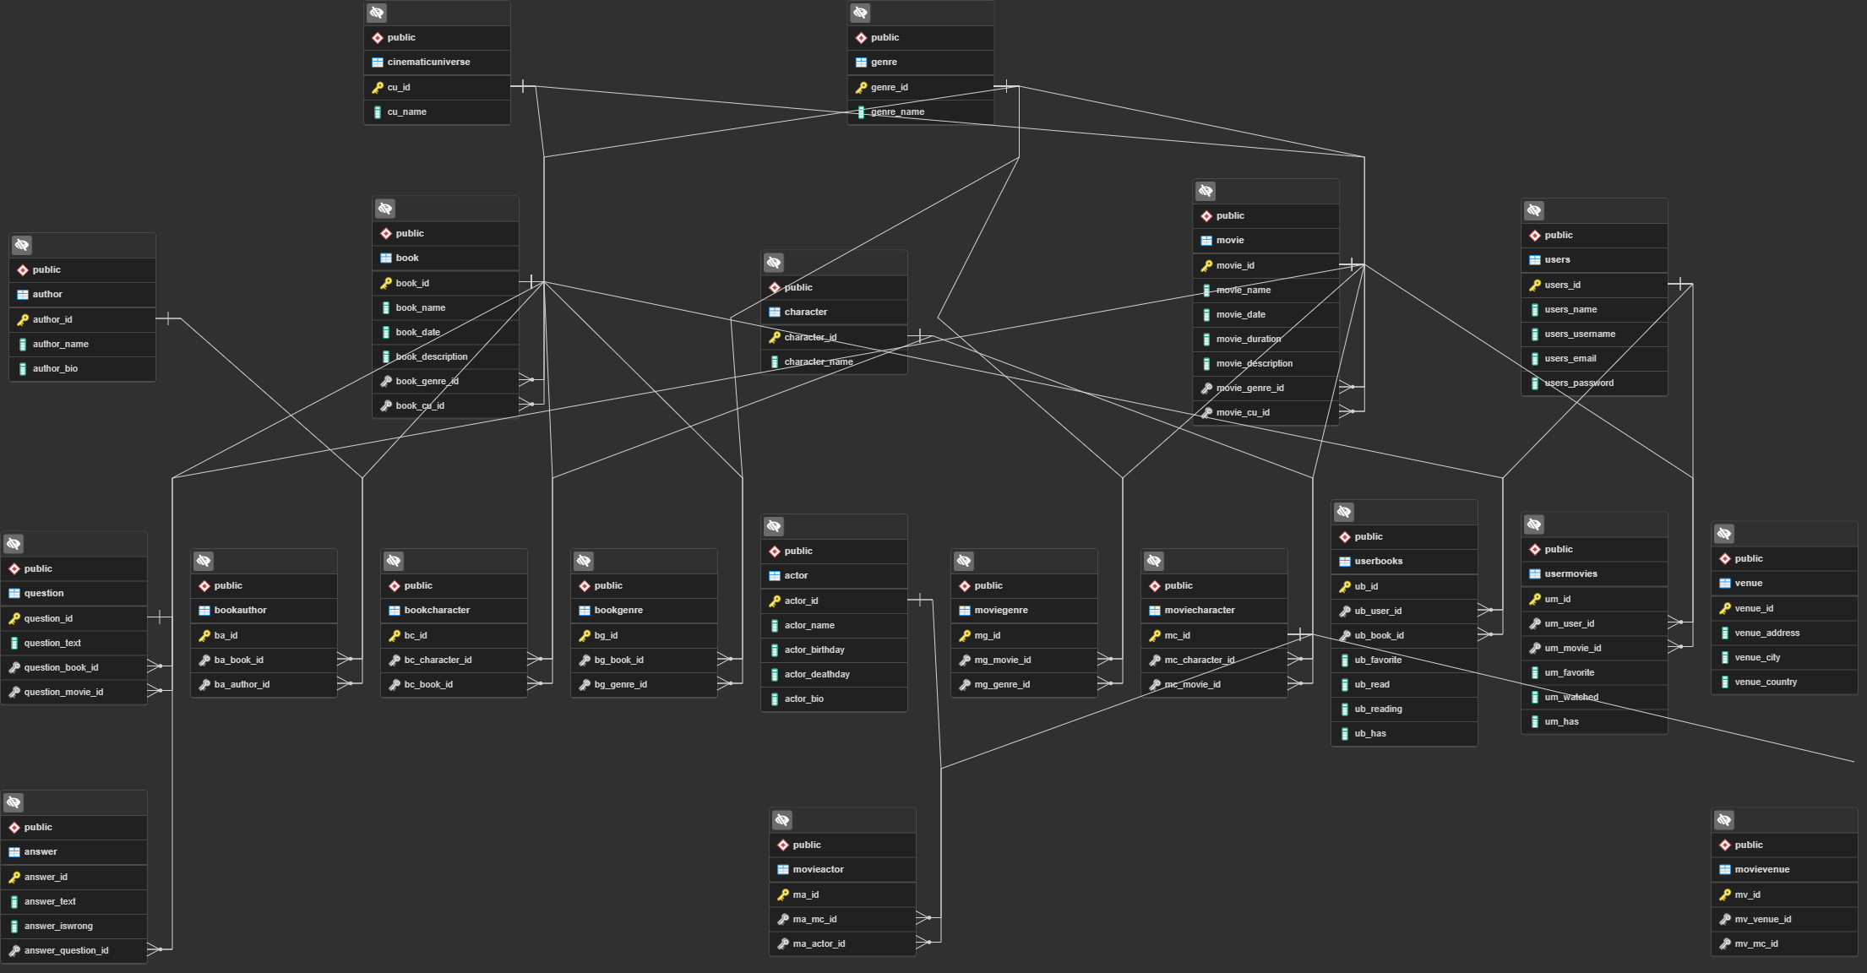
Modelo Entidade-Relação

Slide 5
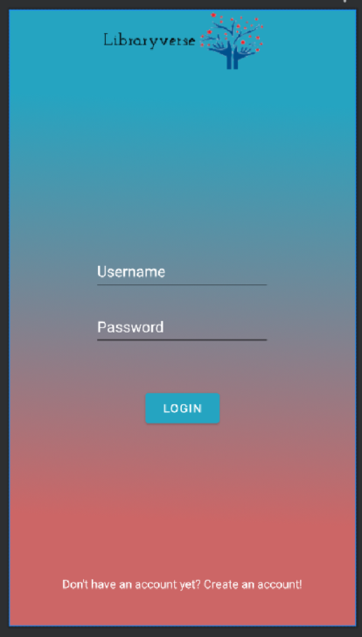
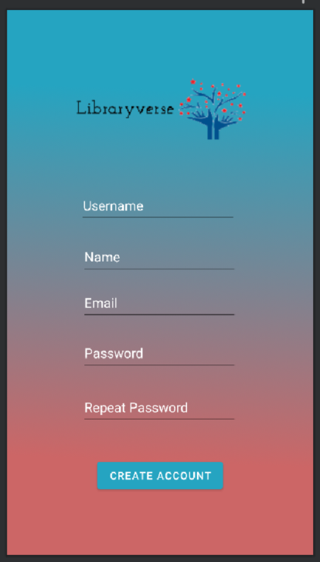
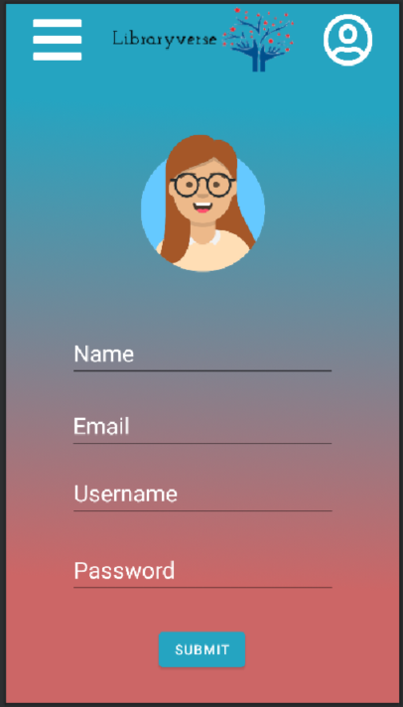
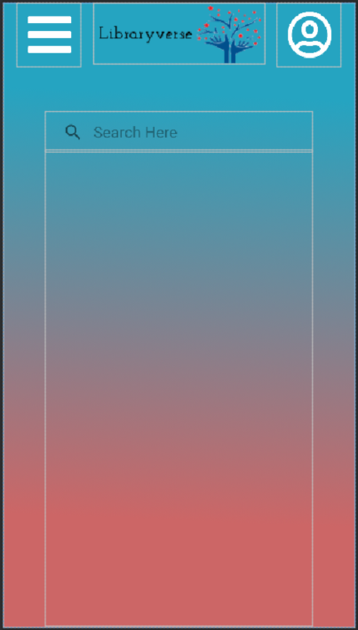
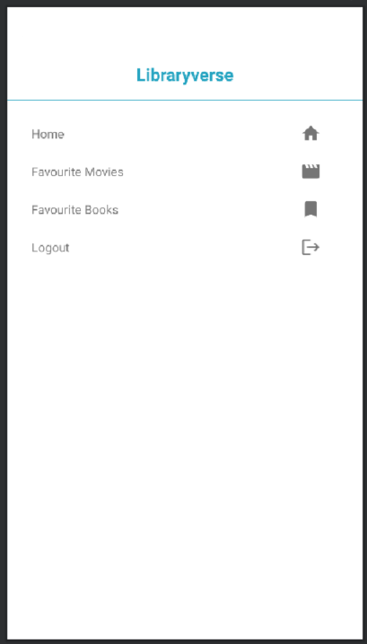
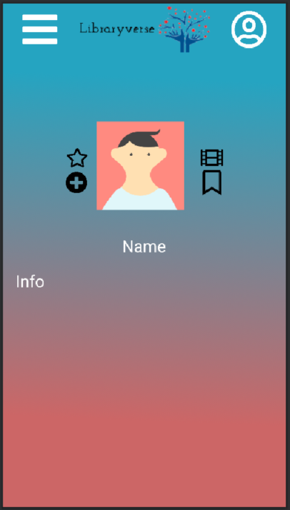
Android
Login
Criar conta
Perfil
Procurar
Sidebar
Página do item

Slide 6

Demonstração da API

